Slide 1
Teknik Sampling Kualitas Air

Slide 2
Peraturan
SNI 03-7016-2004 : Tata cara pengambilan contoh dalam rangka pemantauan kualitas air pada suatu daerah pengaliran sungai
SNI 6989.57:2008 : Metoda pengambilan contoh air permukaan → revisi dari SNI 06-2412-1991 : Metode pengambilan contoh uji kualitas air
SNI 6989.59:2008 : Metoda pengambilan contoh air limbah

Slide 3
Peraturan
SNI 06-6989.1-2004, Air dan air limbah – Bagian 1: Cara uji daya hantar listrik (DHL).
SNI 06-6989.11-2004, Air dan air limbah – Bagian 11: Cara uji derajat keasaman (pH) dengan menggunakan pH meter.
SNI 06-6989.14-2004, Air dan air limbah – Bagian 12: Cara uji oksigen terlarut secara yodometri (modifikasi azida).
SNI 06-6989.23-2005, Air dan air limbah – Bagian 23: Cara uji suhu dengan termometer.
SNI 06-4824-1998, Metode pengujian kadar klorin bebas dalam air dengan alat spektrofotometer sinar tampak secara dietil fenilindiamin.

Slide 4
Lokasi Pemantuan Kualitas DAS
Sumber air alamiah, yaitu lokasi pada tempat yang belum terjadi atau masih sedikit pencemaran;
Sumber air tercemar, yaitu lokasi pada tempat yang telah mengalami perubahan atau di hilir sumber pencemar;
Sumber air yang dimanfaatkan, yaitu lokasi pada tempat penyadapan pemanfaatan sumber air tersebut

Slide 5
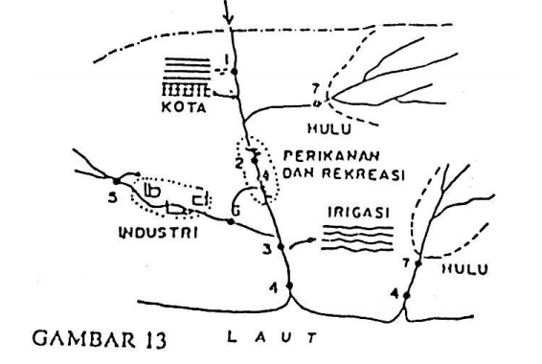

Slide 6
Lokasi Pemantuan Kualitas Air Waduk
Tempat masuknya sungai ke danau/waduk;
Di tengah danau/waduk;
Lokasi penyadapan air untuk pemanfaatan;
Tempat keluarnya air danau/waduk.

Slide 8
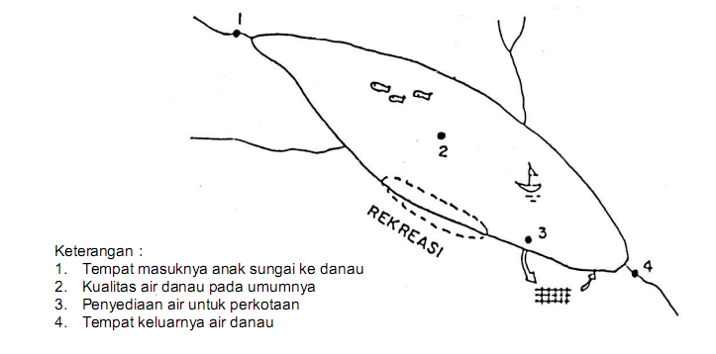

Slide 9
Lokasi Pemantauan Air Tanah Bebas
Sebelah hulu dan hilir lokasi penimbunan /pembuangan sampah kota / Industri;
Sebelah hilir daerah pertanian yang intensif menggunakan pestisida dan pupuk kimia;
Di daerah pantai dimana terjadi penyusupan air asin;
Tempat-tempat lain yang dianggap perlu.

Slide 10
Lokasi Pemantauan Air Tanah Tertekanan
Sumur produksi air tanah untuk pemenuhan kebutuhan perkotaan, pedesaan, pertanian dan industri;
Sumur produksi air tanah, PAM, maupun sarana umum;
Sumur-sumur pemantauan kualitas air tanah;
Kawasan industri;
Sumur observasi untuk pengawasan imbuhan;
Sumur observasi air tanah di suatu cekungan air tanah artesis
(misalnya : cekungan artesis Bandung);
Sumur observasi di wilayah pesisir dimana terjadi penyusupan air asin;
Sumber observasi penimbunan/pengolahan limbah industri bahan berbahaya dan beracun (B3);
pada sumur lainnya yang dianggap perlu.

Slide 11
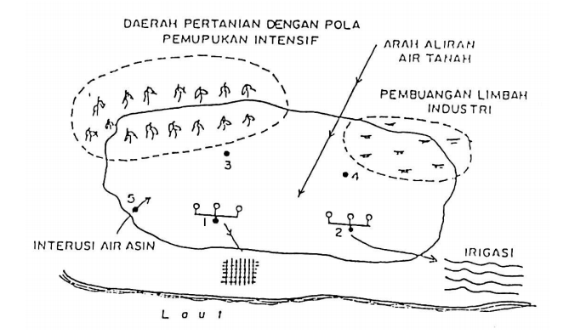

Slide 12
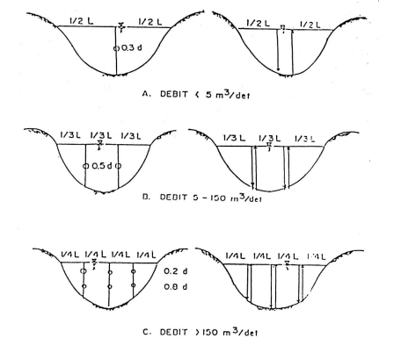
TITIK PENGAMBILAN CONTOH DAS

Slide 13
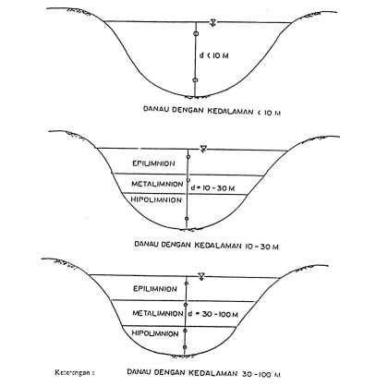
TITIK PENGAMBILAN AIR WADUK

Slide 14
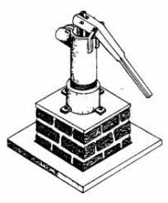
Pengambilan Sampel Air Tanah Bebas
SUMUR GALI
SUMUR BOR DENGAN POMPA TANGAN ATAU MESIN
20 cm di bawah permukaan air dan/atau 20 cm diatas dasar sumur dengan memperhatikan jangan sampai endapan dasar sungai/sedimen tidak terambil

Slide 15
Pengambilan Sampel Air Sumur
untuk sumur gali, sampel diambil pada kedalaman 20 cm di bawah permukaan air dan/atau 20 cm diatas dasar sumur dengan memperhatikan jangan sampai endapan dasar sungai/sedimen tidak terambil;
untuk sumur bor dengan pompa tangan atau mesin, sampel diambil dari kran atau mulut pompa tempat keluarnya air.

Slide 16
Air Tanah Tertekan
Pada sumur bor eksplorasi contoh diambil pada titik yang telah ditentukan sesuai keperluan eksplorasi;
Pada sumur observasi contoh diambil pada dasar sumur setelah air dalam sumur bor/pipa dibuang sampai habis (dikuras) sebanyak tiga kali;
Pada sumur produksi contoh diambil pada kran/mulut pompa keluarnya air.

Slide 17
Macam-macam Contoh Air
a. Contoh sesaat (grap sample)
b. Contoh gabungan waktu (composite sample)
c. Contoh gabungan tempat (integreted sample)

Slide 18
Contoh Sesaat (Grap Sample)
Contoh sesaat mewakili keadaan air pada suatu saat dari suatu tempat/lokasi tertentu.
Dipakai untuk sumber air alamiah tetapi tidak mewakili keadaan air buangan atau sumber air yang banyak dipengaruhi oleh bahan buangan.
Dipakai untuk pengukuran suhu, pH, kadar gas terlarut, CO2, sulfida, sulfat, sianida dan klorin.

Slide 19
Contoh Sesaat (Grap Sample)
Bila suatu sumber atau air buangan diketahui mempunyai karakteristik yang banyak berubah → beberapa contoh sesaat diambil berturut-turut untuk jangka waktu tertentu dan pemeriksaannya dilakukan sendiri-sendiri, tidak disatukan seperti pada metode gabungan.
Jangka waktu pengambilan sampel air berkisar antara 5 menit sampai 1 jam atau lebih, umumnya periode pengambilan sampel selama 24 jam.

Slide 20
Contoh Gabungan Waktu (Composite Sample)
Adalah campuran contoh-contoh sesaat yang diambil dari suatu tempat yang sama pada waktu yang berbeda.
Hasil pemeriksaan menunjukkan keadaan merata dari tempat tersebut di dalam suatu periode.
pengambilan contoh dilakukan secara terus menerus selama 24 jam tetapi dalam beberapa hari dilakukan secara intensif untuk jangka waktu yang lebih pendek.

Slide 21
Contoh Gabungan Waktu (Composite Sample)
Untuk mendapatkan contoh gabungan waktu (composite) perlu diperhatikan agar setiap contoh yang dicampurkan mempunyai volume yang sama.
Apabila volume akhir dari suatu contoh gabungan 1-5 Liter, maka untuk selang waktu 1 jam selama periode pengambilan contoh 24 jam dibutuhkan volume contoh masing-masing sebanyak 200-220 mL.

Slide 22
Contoh Gabungan Tempat (Integreted Sample)
Adalah campuran contoh-contoh sesaat yang diambil dari tempat yang berbeda pada waktu yang sama.
Hasil pemeriksaan contoh gabungan menunjukkan keadaan merata dari suatu daerah atau tempat pemeriksaan.
Metode ini berguna apabila diperlukan pemeriksaan kualitas air dari suatu penampang aliran sungai yang dalam atau lebar atau bagian-bagian penampang tersebut memiliki kualitas yang berbeda.

Slide 23
Contoh Gabungan Tempat (Integreted Sample)
Metode ini umumnya tidak dilakukan untuk pemeriksaan kualitas air danau atau air waduk karena pada umumnya menunjukkan gejala yang berbeda kualitasnya karena kedalaman atau lebarnya. Didalam hal ini selalu dipergunakan metode pemeriksaan terpisah.

Slide 24
Jelaksan apa yang dimaksud dengan.......???
Contoh Grab Sampel
X
Contoh Komposit
jam 07.00 → X
jam 12.00 → X2
jam 17.00 → X3
Contoh Intregated
Jam 07.00 → X → Y → Z
contoh gabungan waktu dan tempat

Slide 25
Contoh Gabungan Tempat dan Waktu
Waktu/Tempat | 07 | 12 | 17 | 22
X | X.07 | X.12 | X.17 | X.22
Y | Y.07 | Y.12 | Y.17 | Y.22
Z | Z.07 | Z.12 | Z.17 | Z.22

Slide 26
Persyaratan Alat Pengambil Contoh
terbuat dari bahan yang tidak mempengaruhi sifat contoh;
mudah dicuci dari bekas contoh sebelumnya;
contoh mudah dipindahkan ke dalam botol penampung tanpa ada sisa bahan tersuspensi di dalamnya;
kapasitas alat 1 – 5 liter tergantung dari maksud pemeriksaan;
mudah dan aman dibawa.

Slide 27
Jenis alat pengambil contoh
Alat pengambil contoh sederhana
Ember plastik yang dilengkapi dengan tali atau gayung plastik yang bertangkai panjang.

Slide 28
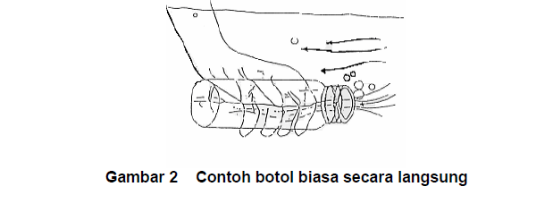

Slide 29
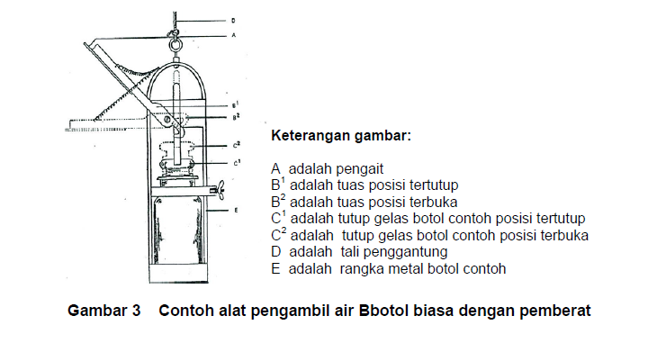
b) botol biasa yang diberi pemberat yang digunakan pada kedalaman tertentu

Slide 30
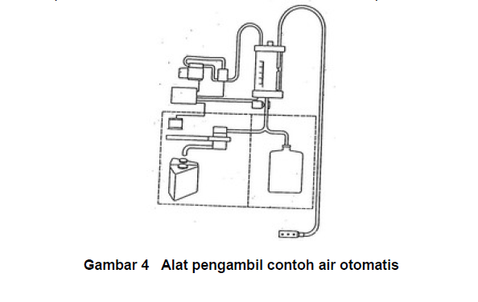
Alat pengambil contoh air otomatis

Slide 31
Carilah gambar untuk alat pengambil contoh di bawah ini....
Alat pengambil contoh pada kedalaman tertentu tipe vertikal dan horisontal
Alat pengambil contoh gabungan kedalaman
Alat pengambil untuk pemeriksaan gas terlarut
Alat pengambil contoh untuk pemeriksaan bakteriologi
Alat pengambil contoh untuk pemeriksaan plankton
Alat pengambil contoh untuk pemeriksaan hewan benthos, seperti: Eckman Grab, Jala Surber, Petersen Grab, Ponar Grab
Jaring apung

Slide 32
Selang Waktu antara Sampling dan Analisa
Makin pendek selang waktu antara pengambilan contoh dan analisa, hasil akan semakin baik.
Perubahan yang diakibatkan oleh kegiatan organisme dapat dicegah dengan menyimpan dalam tempat gelap dan temperatur yang rendah (lemari es) sampai pemeriksaan dilakukan.

Slide 33
batasan waktu maksimum untuk pemeriksaan Fisika dan Kimia
Air Bersih 72 jam
Air Sedikit Tercemar 48 jam
Air Kotor/Limbah 12 jam

Slide 34
Pengawetan Contoh
Fungsi: memperlambat proses perubahan kimia dan biologis
Hampir semua pengawet mengganggu untuk beberapa pengujian.
Menyimpan sampel pada suhu rendah (4º C) mungkin merupakan cara terbaik
Tidak ada satu metode pengawetan yang memuaskan karena itu dipilih pengawetan yang sesuai dengan tujuan pemeriksaan.

Slide 35
Frekwensi Pengambilan dan Keterangan Contoh
Volume dan frekwensi pengambilan contoh harus cukup
Pengambilan contoh dilakukan 2 minggu sekali atau sebulan sekali untuk sumber air besar dan setiap 5 hari untuk air sungai
Pengambilan contoh setiap jam bila di lokasi pengambilan contoh terjadi variasi yang lebih besar atau pada tempat terjadinya pencemaran
Setiap contoh diberi keterangan (pada wadahnya)

Slide 36
Keterangan Contoh
Jenis air, misalnya air tanah, air limbah, air sungai, air laut
Lokasi atau titik pengambilan contoh, disebutkan lokasi yang pasti/jelas dimana sampel diambil
Parameter yang akan diperiksa
Cuaca saat pengambilan sampel
Tanggal dan waktu (jam) pengambilan sampel
Nama yang mengambil sampel

Slide 37
Alat Pengukur Parameter Lapangan
DO meter atau peralatan untuk metode Winkler;
pH meter;
termometer;
turbidimeter;
konduktimeter dan
1 set alat pengukur debit.

Slide 38
Alat – Alat Lain ......
Alat pendingin: dapat menyimpan contoh pada 4 °C ± 2 °C, digunakan untuk menyimpan contoh untuk pengujian sifat fisika dan kimia.
Alat ekstraksi: corong pemisah terbuat dari bahan gelas atau teflon yang tembus pandang dan mudah memisahkan fase pelarut dari contoh
Alat penyaring: dilengkapi dengan pompa isap atau pompa tekan serta dapat menahan saringan yang mempunyai ukuran pori 0,45 μm.

Slide 39
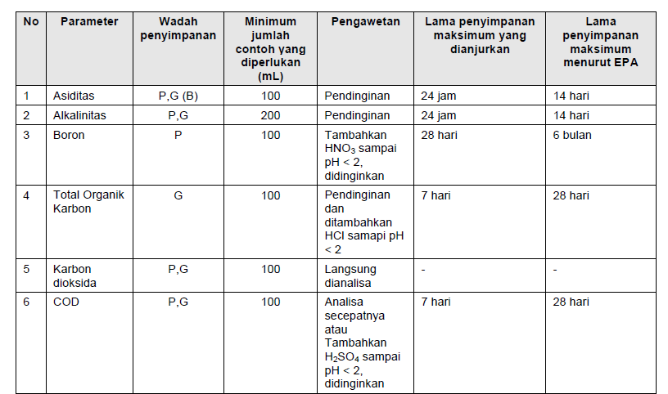
Bahan kimia untuk pengawet

Slide 40
Bahan kimia untuk pengawet
.......dstnya ......(lihat Lampiran B, pada SNI 6989.57:2008 ).

Slide 41
Persyaratan Wadah Contoh
terbuat dari bahan gelas atau plastik Poli Etilen (PE) atau Poli Propilen (PP) atau teflon (Poli Tetra Fluoro Etilen, PTFE);
dapat ditutup dengan kuat dan rapat;
bersih dan bebas kontaminan;
tidak mudah pecah;
tidak berinteraksi dengan contoh.

Slide 42
Persiapan Wadah Contoh
untuk menghindari kontaminasi contoh di lapangan, seluruh wadah contoh harus benarbenar dibersihkan di laboratorium sebelum dilakukan pengambilan contoh.
wadah yang disiapkan jumlahnya harus selalu dilebihkan dari yang dibutuhkan, untuk jaminan mutu, pengendalian mutu dan cadangan.
jenis wadah contoh dan tingkat pembersihan yang diperlukan tergantung dari jenis contoh yang akan diambil

Slide 43
Wadah contoh untuk pengujian senyawa organik yang mudah menguap (Volatile Organic Compound, VOC)
cuci gelas vial, tutup dan septum dengan deterjen. Bilas dengan air biasa, kemudian bilas dengan air bebas analit;
bilas dengan metanol berkualitas analisis dan dikeringkan;
setelah satu jam, keluarkan vial dan dinginkan dalam posisi terbalik di atas lembaran aluminium foil;
setelah dingin, tutup vial menggunakan tutup yang berseptum.
CATATAN
1 . Saat pencucian wadah contoh, hindari penggunaan sarung tangan plastik atau karet dan sikat.
2 Untuk beberapa senyawa organik yang mudah menguap yang peka cahaya seperti senyawa yang mengandung brom, beberapa jenis pestisida, senyawa organik poli-inti (Poli Aromatik Hidrokarbon, PAH), harus digunakan botol berwarna coklat.

Slide 44
Wadah contoh untuk pengujian senyawa organik yang dapat diekstraksi
cuci botol gelas dan tutup dengan deterjen. Bilas dengan air biasa, kemudian bilas dengan air bebas analit;
masukkan 10 mL aseton berkualitas analisis ke dalam botol dan rapatkan tutupnya, kocok botol dengan baik agar aseton tersebar merata dipermukaan dalam botol serta mengenai lining teflon dalam tutup;
buka tutup botol dan buang aseton. Biarkan botol mengering dan kemudian kencangkan tutup botol agar tidak terjadi kontaminasi baru.

Slide 45
Wadah contoh untuk pengujian logam total dan terlarut
cuci botol gelas atau plastik dan tutupnya dengan deterjen kemudian bilas dengan air bersih;
bilas dengan asam nitrat (HNO3) 1:1, kemudian bilas lagi dengan air bebas analit sebanyak 3 kali dan biarkan mengering, setelah kering tutup botol dengan rapat.

Slide 46
Wadah contoh untuk pengujian KOB, KOK dan nutrien
cuci botol dan tutup dengan deterjen bebas fosfat kemudian bilas dengan air bersih;
cuci botol dengan asam klorida (HCl) 1:1 dan bilas lagi dengan air bebas analit sebanyak 3 kali dan biarkan mengering, setelah kering tutup botol dengan rapat.

